Slide 1
BUZAĞILARIN BAKIMI VE BÜYÜTÜLMESİ
Sağlıklı buzağılar başarılı yetiştiriciliğin temelidir.
Karlı bir yetiştiricilik için verimliliğin artması ve üretim maliyetlerinin kontrol altına alınması gerekir.
Ancak uygun bakılan ve beslenen buzağılar ileride beklenen verimleri verebilir.
Buzağılar hijyenik ortamlarda barındırılmalıdır.
Buzağı kayıpları iyi yönetilen işletmelerde % 1-2 seviyesinde kalırken kötü yönetilenlerde % 20’ler seviyesine çıkar.
Solunum ve sindirim yolu enfeksiyonları önemli ekonomik kayıplara yol açar. Büyüme durur ve tedavi masrafları artar.
Çok fazla süt içirmek besleme maliyetini artırırken, rumen gelişimini de geciktirir.
Uygun şartlarda buzağı yetiştirme maliyetleri 150 lt süt kadar düşebilmektedir.

Slide 2
Doğumda Bakım
Normal bir doğumdan sonra inek buzağısını yalamaya başlar.
Bu işlem sadece ana-yavru arasındaki ilişkiyi güçlendirmez, buzağının kurumasını sağlayarak buharlaşma yoluyla aşırı ısı kaybını da önler.
Kan dolaşımını ve solunumunu kolaylaştırır.
İnek yalama işlemini yapamıyorsa, bakıcının buzağının ağız ve burun etrafındaki zarları temizlemesi, buzağıyı sap, ot, çuval veya havlu ile kurulaması gerekir.
Bazen buzağının solunuma başlayabilmesi için suni solunum gerekebilir.
- Kostalara avuç içi ile birkaç defa kuvvetle vurulabilir.
- Başına soğuk su dökülebilir.
- Burun deliğinin dip kısmı irkiltilerek, aksırması sağlanabilir.
Bundan sonra yapılacak ilk iş göbek kordonunun bakımıdır. Kordon kanalıyla enfeksiyöz etkenler kolay bir şekilde vücuda girebilirler.
Göbek kordonu 20 cm uzunlukta kesilir, içi sıvazlanır ve % 20’lik iyod solusyonu ile dezenfekte edilir. Bu işleme birkaç gün devam edilir.

Slide 3
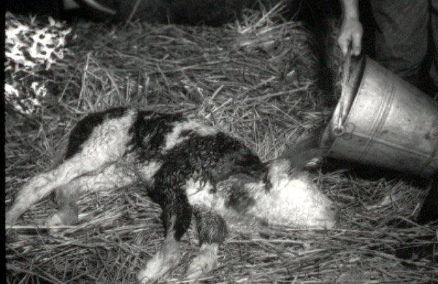
Doğum sonrası şok geçiren buzağıya soğuk su uygulaması

Slide 4
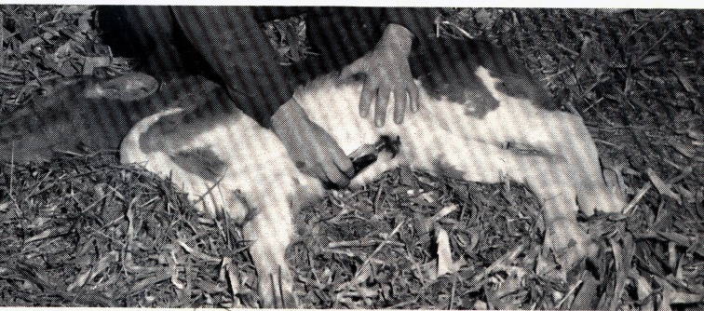
Göbek Kordonunun Dezenfeksiyonu

Slide 5
Kolostrumla Besleme
Yeni doğan bir buzağı 1(bir) saat içinde ayağa kalkar ve anasını emmeye çalışır.
Annenin ürettiği ilk süt kolostrum olarak adlandırılır ve hem besin maddeleri hem de bağışıklık maddeleri yönünden normal sütten çok daha zengindir.
- Enerji (yağ) miktarı yüksektir. Enerji yaşamın başlangıcında proteinden
önemlidir.
- Lenf sisteminin ve epitel doku gelişiminde önemli olan Vit-A yüksektir.
- Sindirimi kolaydır.
- Laksatif etkilidir. Birkaç saat içinde sindirim kanalını temizler.
Buzağı doğduğunda hastalıklara karşı çok korumasızdır. Bu nedenle ilk bir saat içinde 40 ml/kg kolostrum alması çok önemlidir.
Ağız sütündeki antikor miktarı ve emilimi ilk 6 saatte en yüksektir.
Kolostrumun yapısı hızla normal süte dönüşür. 4.-5. günlerde tamamen normalleşir.
Anasını ememeyecek durumda ise ağız sütü biberon vb yolla buzağıya verilmelidir.
Buzağı 2-3 gün süreyle kolostrum almaya devam etmelidir.
Üretilen fazla kolostrum dondurularak veya fermente edilerek grup buzağıların beslenmesinde kullanılır (2:1 oranında sulandırılarak).

Slide 6
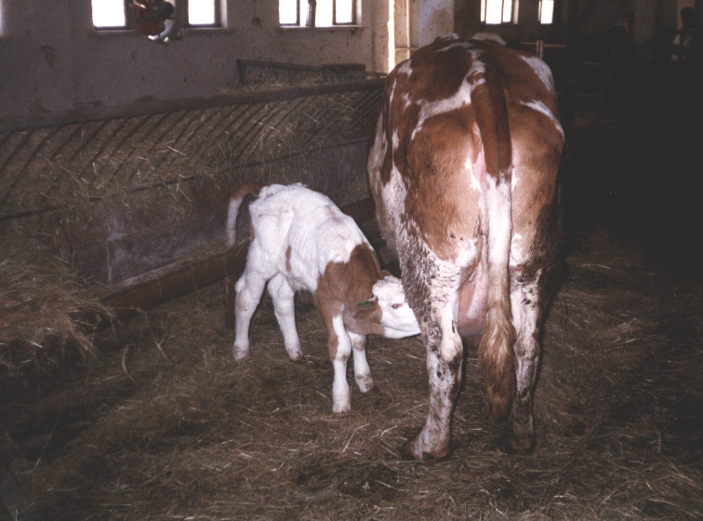

Slide 7
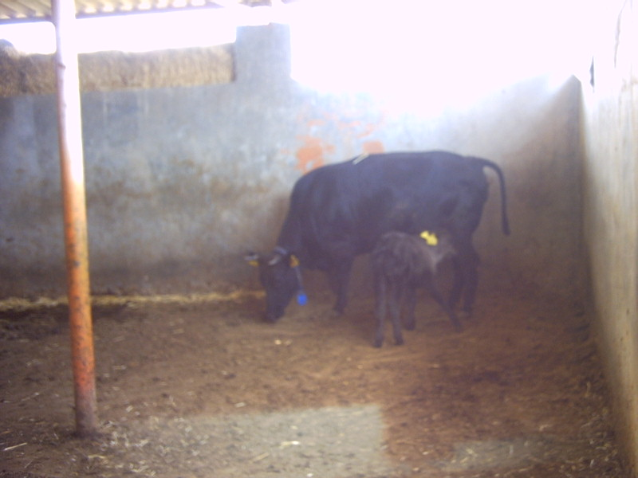

Slide 8
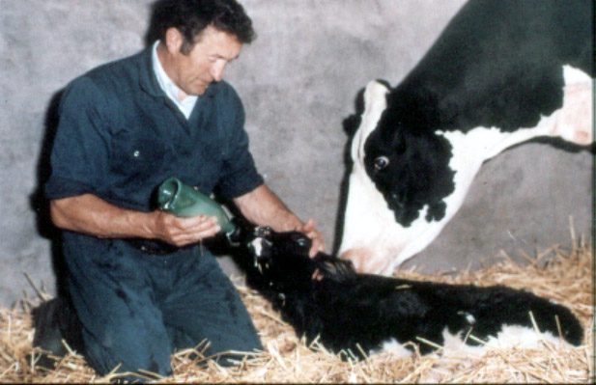

Slide 9
Doğumdan itibaren zamana bağlı olarak kolostrumun yapısındaki değişim
Zaman | KM % | Yağ % | Protein % | Laktoz % | Kül % | Vit-A I.U.
Doğum 12. saat 24. saat 48. saat 5. gün | 33.3 20.9 15.6 14.0 12.8 | 6.5 4.5 3.6 3.7 3.7 | 23.1 13.7 7.1 4.9 3.5 | 2.1 3.5 4.2 4.4 4.8 | 1.4 1.1 1.0 0.9 0.8 | 12 000 8 000 4 000 3 000 700

Slide 10
Bakıcı 8 saat içinde buzağının yeterli düzeyde kolostrum aldığından emin olmalıdır. Almayanlarda yaşama gücü düşer.
Mekonyum görülmesi buzağının ağız sütü aldığına işarettir.
Gebe olarak işletmeye yeni gelmiş ineklerden doğan buzağılara ve ağız sütü üretemeyen ineklerin buzağılarına aynı zamanda doğum yapmış ineklerin veya işletmede dondurulmuş ağız sütü verilmesi etkili bir yoldur.
Kolostrum ilk gün 1’er litre porsiyonlarla 4 seferde verilmelidir. Abomasum kapasitesi 1.5 lt kadar olduğu için verilen fazla süt gelişmemiş olan rumene geçerek ishallere sebep olur.
Ağız sütü bulunamadığı taktirde 0.3 lt su, 0.6 lt inek sütü, 0.25 ml balık yağı, bir yumurta karıştırılarak günde 3 kez olmak üzere 4 gün süreyle buzağıya verilmelidir.
A-vitamini ve antibiyotik enjeksiyonları buzağı ölümlerini azaltmaktadır.

Slide 11
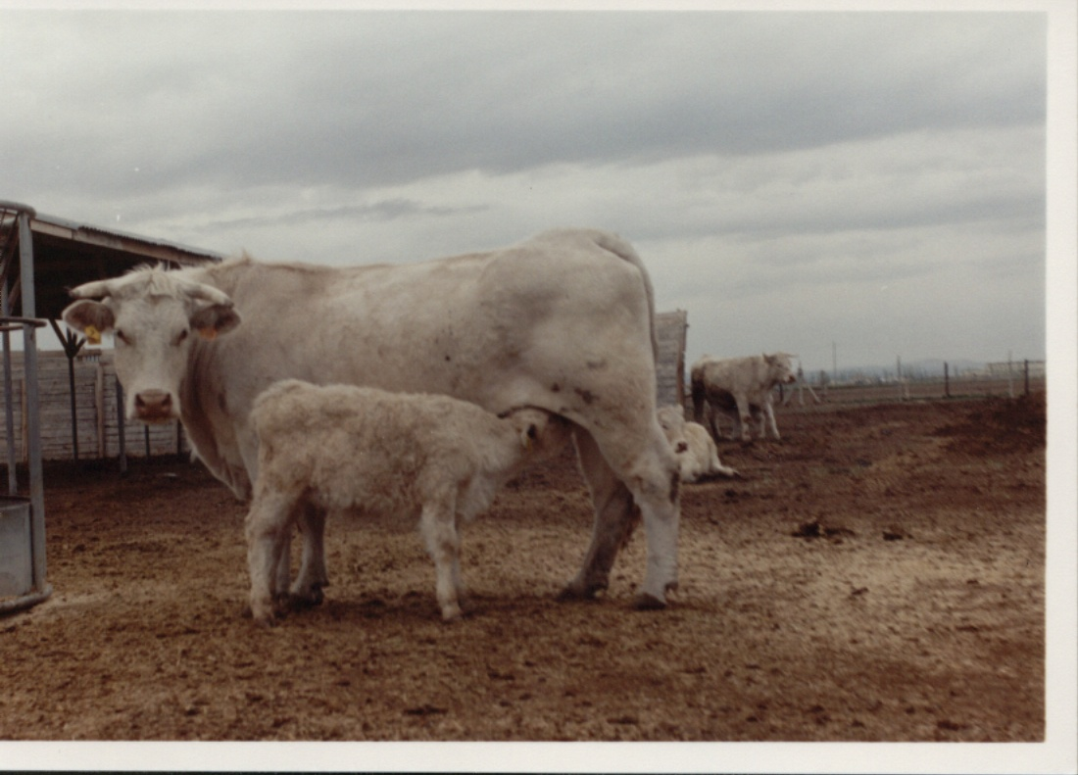
Etçi ırklarda buzağı 6 aylık yaşa kadar anasıyla beraberdir.

Slide 12
Sütle Besleme
İlk üç gün kolostrumla beslemeden sonra buzağılar süt, ikame süt veya bunların karışımıyla beslenir.
Süt, ikame süt veya karışımın seçiminde yapılarının uygunluğu, ekonomik olma durumu ve kişisel tercihler rol oynar.
Süt, buzağıların beslenmesinde mükemmel bir besindir. Sütten kesim yaşına kadar (35-56 gün) sadece sütle beslenebilirler.
Erken sütten kesilmesi isteniyorsa kuru yemlere erken alıştırılmalıdır.
Süt sınırlı verildiğinde veya kuru madde oranı yüksek buzağı mamaları kullanıldığında ihtiyacı olan sıvıyı yeterince alamayacağı için su serbest verilmelidir.
Süt veya ikame ile besleme yaparken ve sonrasında 0,5 saat kadar önlerindeki konsantre yem ve suyun uzaklaştırılması Timpani’yi önler.
Ergin bir hayvanda abomazumun toplam mide içindeki hacmi %8 iken yeni doğanlarda % 70 kadardır.
Emme refleksi ile şekillenen Sulcus Reticulo-abomasum vasıtasıyla emilen süt direkt abomasuma gider. Burada Rennin enzimi sütü pıhtılaştırır, kazeine ayrışan süt tek midelilerdeki gibi sindirilir.

Slide 13
Sütle Beslemede Dikkat Edilecek Hususlar
1- Özellikle doğumdan sonraki ilk 3 haftada aşırı beslememeye(ishal nedeniyle) dikkat edilmelidir.
2- Günlük süt miktarı buzağının canlı ağırlığının % 8-10’u kadar olmalıdır.
3- Günlük öğün miktarının 2 olması en idealidir. Öğünler her zaman aynı saatlerde verilmelidir. Öğün sayısı bire indirildiğinde timpani görülme ihtimali artar.
4- Verilecek süt ideal olarak vücut sıcaklığında (37 ⁰C) olmalı, mümkün değilse her zaman sabit sıcaklıkta olmalıdır.
5- Fizyolojik olarak sütün emzirerek verilmesi daha uygundur. Ancak bu her zaman pratik olarak uygulanamayabilir. Bu nedenle emzikli sitemler yerine kovalı sistemler kolay temizlenmesi ve dezenfekte edilebilmeleri dolayısıyla tercih edilmektedir.
6- Sütün hızlı içilmesi bazı sindirim bozukluklarına yol açar.
7- Süt kovası ve emzikler beslemeden sonra yıkanıp temizlenmeli ve dezenfekte edilmelidir.
8- Buzağı, erken sütten kesilmek isteniyorsa konsantre yeme erken başlanılmalıdır.
9- Kültür ırkı buzağılar analarıyla beraber tutulmamalıdır.

Slide 14
Sütle Besleme Metotları
Sütle büyütmede amaç, buzağının normal gelişimini engellemeyecek şekilde en az miktarda sütün en kısa sürede verilmesidir.
Erken sütten kesmek besleme masrafını düşürür. Bunun için buzağıların konsantre yeme alıştırılması gerekir.
Bunun için buzağının bir an önce pre-ruminantlıktan ruminantlığa geçmesi gerekir.
İlk haftadan itibaren buzağının önünde kaliteli başlangıç yemi, kuru ot ve su bulundurulmalıdır.
Sütle besleme süresi ülkelere göre farklılık göstermekle birlikte genelde sütçü sürülerde 60 gün kadardır.
Türkiye’de bu süre önceleri 3-4 ay iken günümüzde 2,5 kadardır.
Sürenin uzaması işgücünü ve süt tüketimini artırmaktadır.
Yapılan çalışmalarda daha erken yaşta sütten kesmenin mümkün olabileceği ispatlanmıştır.
İyi management şartlarında erken sütten kesmenin buzağıya herhangi bir olumsuz etkisi olmamaktadır.

Slide 15
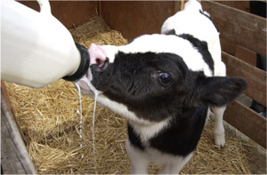

Slide 16
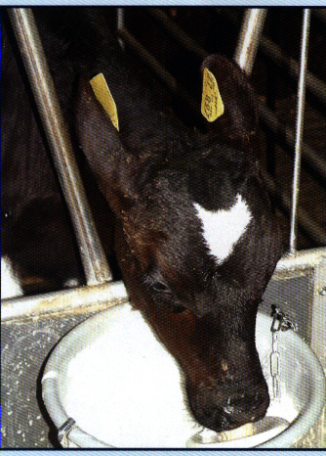

Slide 17
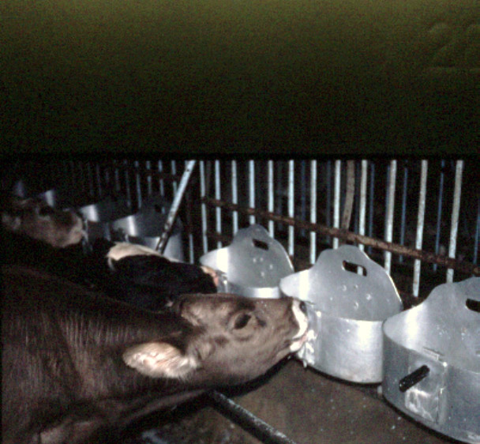
Dünyada süt beslemede genellikle iki metot uygulanmaktadır.
  1- Geleneksel metot (8 Haftalık yaşta sütten kesme)
    Bu metotta buzağılar canlı ağırlıklarının % 8-10’ u arasında süt ile beslenirler.
    4.haftadan itibaren kademeli olarak süt miktarı düşürülür.
    Buzağı başlangıç yemi % 19 HP, 12.6 MJ/kg KM enerji içermelidir.
    İlk haftadan sonra kaliteli kaba yem ve su önünde bulundurulur.

Slide 18
  2- Erken sütten kesme metodu (5 haftalık yaşta)
    Süt miktarı doğum ağırlığının %6-7’si oranında sınırlandırılır.
    Sütün az verilmesi kuru yem tüketimini teşvik eder.
    Buzağı başlangıç yemi lezzetli olmalı ve günlük olarak verilir.
    İlk haftadan sonra kaba yem ve su verilir.
    Günlük konsantre yem tüketimi 500 g olunca süt miktarı iyice azaltılır.

Slide 19
İkame Süt (Buzağı Maması, Milk Replacer)
Sütçü sığır buzağılarını büyütmede ve süt danası eti üretiminde buzağı mamaları yaygın olarak kullanılmaktadır.
İkame süt, normal sütten daha ucuzdur. Zira süt tozu, süt yan ürünleri, bitkisel ve hayvansal yağ, KH ve proteinler kullanılır.
Buzağı mamalarının kaliteleri çok değişkendir. Kronik ishallere neden olarak büyümenin geri kalmasına ve ölüm oranlarının artmasına neden olabilir.
3 haftalık yaşa kadar olan buzağılar için ideal ikame süt inek sütüne yakın değerde olmalıdır.
  Pastörize edilerek kurutulan normal süt tozu ikame sütün %75-80’ini oluşturmalıdır.
  Süt kurutulmadan önce sindirilebilir yağ kaynağı %15-20 oranında karıştırılarak homojenize edilmelidir.
  A, D, E ve B Kompleks vitaminleri ilave edilmelidir.
  Mineraller ve İz elementler ilave edilmelidir.
Bazı buzağı mamaları yüksek kuru madde içerdiği için buzağıların önünde temiz su bulundurulmalıdır.

Slide 20
Buzağıların Sütten Kesilmesi
Buzağıların sütten kesilmesinde yaş, günlük konsantre yem tüketimi veya canlı ağırlık dikkate alınabilir.
Buzağılar süt kesimine hazır olduklarında ancak sütten kesilebilir.
Günde ortalama 700 gram kesif yem tüketen buzağı sütten kesilebilir.
Kesif yem, yüksek protein içeren buzağı başlangıç yemi olmalıdır.
Sütten kesilmeden önce buzağılar ruminant hale gelmelidir.
3-4 haftalık yaşta sütten kesmek için management şartlarının çok iyi olması gerekir.

Slide 21
Buzağıların Kesif Yemle beslenmesi
Buzağı başlangıç yemi;
    Taze, lezzetli ve kaliteli olmalı,
    Tahıllar ezilmeli,
    Toz halinde olmamalı,
    Toplam sindirilebilir besin madde değeri %70’ den düşük olmamalı,
Besin Maddeleri | A Rasyonu (%) | B Rasyonu (%)
Mısır | 50 | 39
Yulaf | 35 | -
Arpa | - | 39
Buğday Kepeği | - | 10
Soya Fas. Küspesi | 13 | 10
DCP | 1 | 1
İz mineraller | 1 | 1
Vit A (IU) | 400 000 | 400 000
Vit D (IU) | 100 000 | 100 000
Protein (% KM) | 16 | 16
Selüloz (% KM) | 6 | 5

Slide 22
Kovadan veya yemlikten yem tüketen buzağılar yemleri sık sık ıslattıkları için günde 3-4 kez yemlerin değiştirilmesi gerekir.
Buzağılar ıslak yemleri tüketmede isteksizdirler. Ve yemlerde kızışma olabilir.
Ayrıca yemlerin değiştirilmesi çok zaman ve emek ister bu yüzdende sıklıkla ihmal edilir.
Yeterli kesif yem tüketimini ve işkembe gelişimini sağlamak için buzağıların emme refleksini de dikkate alarak emzikli yemlikler geliştirilmiştir.
Bu yemliklerden daha çok yem tüketilmekte, yemler ıslanmamakta, tüketilen yem miktarı izlenebilmekte ve işgücü de çok azalmaktadır.
Emzikli yemliklerde yemler, pelet veya melas karıştırılmış toz halinde veya ezilmiş tahıllar şeklinde verilebilir.
Yemliklerin emzikleri soğuk havalarda bile sertleşmediği için buzağıya inek memesini çağrıştırmaktadır.

Slide 23
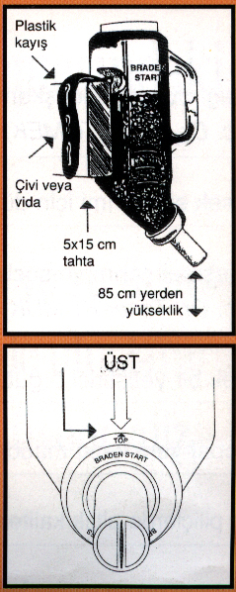
Sürekli taze yem
Yem israfının olmaması
Hızlı yem tüketimi
Hızlı büyüme
Erken sütten kesim
Emzikli Buzağı Yemliği

Slide 24
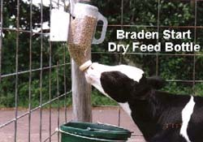
Emzikli Yemlik

Slide 25
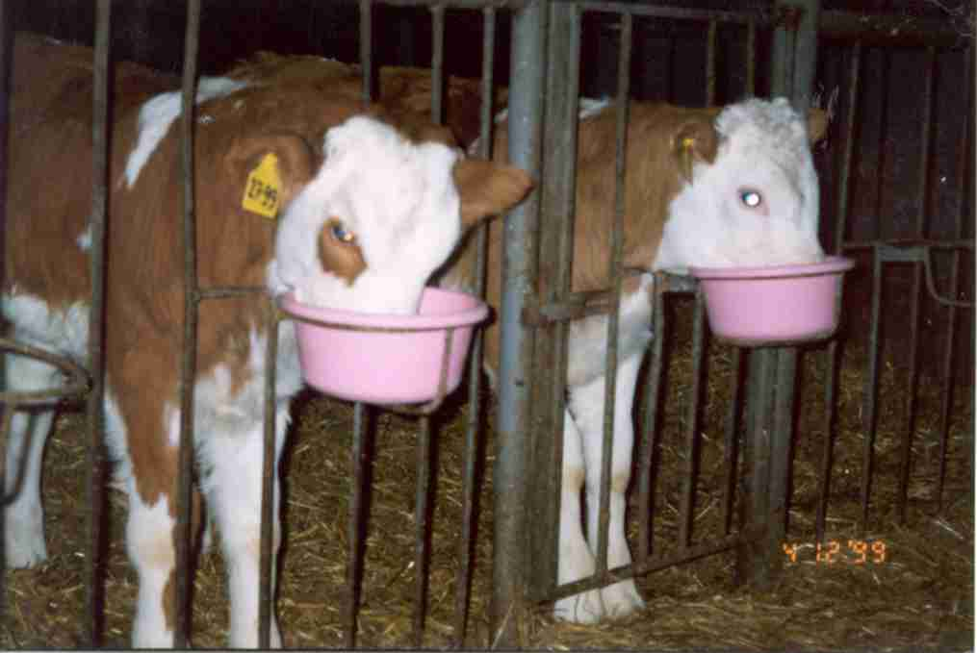
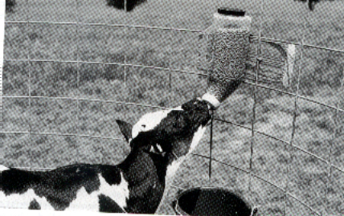
Kovadan Yem Alan Buzağılar
Emzikli Yemlikten Yem Alan Buzağı

Slide 26
Sütten Kesimde Dikkat Edilecek Hususlar
Süt kesimi aniden veya yavaş yavaş olabilir.
Ani olarak süt kesimi, belirli bir zamanda buzağıya süt vermeyi bırakmaktır.
Ani sütten kesmek, işgücünü azalttığı için tercih edilir.
Yavaş yavaş sütten kesmek ise süt veya buzağı mamasının miktarını ve öğün sayısını azaltarak sıvı gıda alımını kesmektir.
Bu metot buzağının konsantre yem alımını artırmakta ve ani sütten kesmenin oluşturduğu stresi azaltmaktadır.
Süt kesiminde enerji alımının azalması ve sıvı gıda alımının kesilmesiyle birlikte buzağılar sütten kesme stresine girmektedir.
Boynuz kesme, fazla meme başlarının alınması ve toplu barındırmaya geçilmesi gibi bazı işlemlerin aynı zamana denk getirilmesi stresi artırır.
Süt kesim stresini azaltmak için;
  Buzağının yeri 1-2 hafta değiştirilmemeli,
  Ani iklim değişikliklerinde süt kesimi yapılmamalı,
  Sütten kesildikten sonra buzağı başlangıç yemine 1 hafta daha devam edilmeli,
  Buzağı başlangıç yemlerine antibiyotik ve koksidiyostat katılmalı,
  Bazı teknik işler süt kesim zamanında yapılmamalıdır.

Slide 27
Sütten Kesme ve Kaba Yem
Buzağılarda Rumen gelişimi için önceleri kuru-kaba yemlerle beslenmeleri teşvik edilmekteydi.
Rumende yemleri tutan ve sindirimi artıran Papillalar, buzağı doğduğunda gelişmiş değildir.
Rumenin gelişmesinde yemlerin etkilerinin farklı olduğu son yıllarda ortaya konmuştur.
Rumen gelişmesinde mekanik etki yerine kimyasal etkinin yani uçucu yağ asitlerinin etkisinin olduğu bildirilmektedir.
Propiyonik ve Bütirik asit rumen papillaları ve mukozasının gelişiminde daha etkilidir.
Bu asitlerde konsantre yemlerin fermentasyonu sonucu açığa çıkar.
Kaba yemler her ne kadar rumen hacmini artırsa da papilla gelişiminde etkisi azdır.
İlk zamanlarda buzağının enerji ihtiyacının yüksek olması da kaba yem tüketimini sınırlandırır.
Bu nedenlerle kuru kaba yemlerin sütten kesme tarihinden 1-2 hafta önce buzağılara verilmesi tavsiye edilmektedir.
Ancak 6.haftadan sonra kuru-kaba yemler Rumen kas dokusunun büyümesi ve Rumen epitelinin sağlığı açısından çok önemlidir.

Slide 28
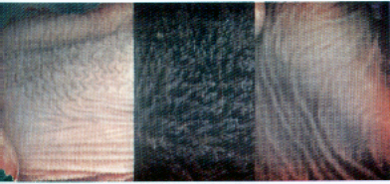
8 HAFTALIK BUZAĞIDA İŞKEMBENİN YAPISI
Süt ile Beslenen
Süt ve Kesif Yem ile
Beslenen
Süt ve Kaba Yem İle
Beslenen

